Slide 1


Proposé par Jackdidier

Slide 2
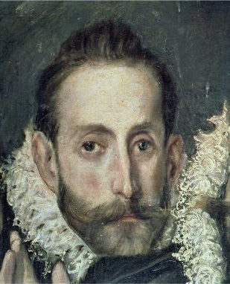
Grand peintre Espagnol, originaire de l’île de Crète.
Doménikos Theotopoulos
connu sous le pseudo de EL GRECO
né en 1541, décédé en Avril 1614
Hommage à l’occasion de l’anniversaire
de son décès

Slide 3
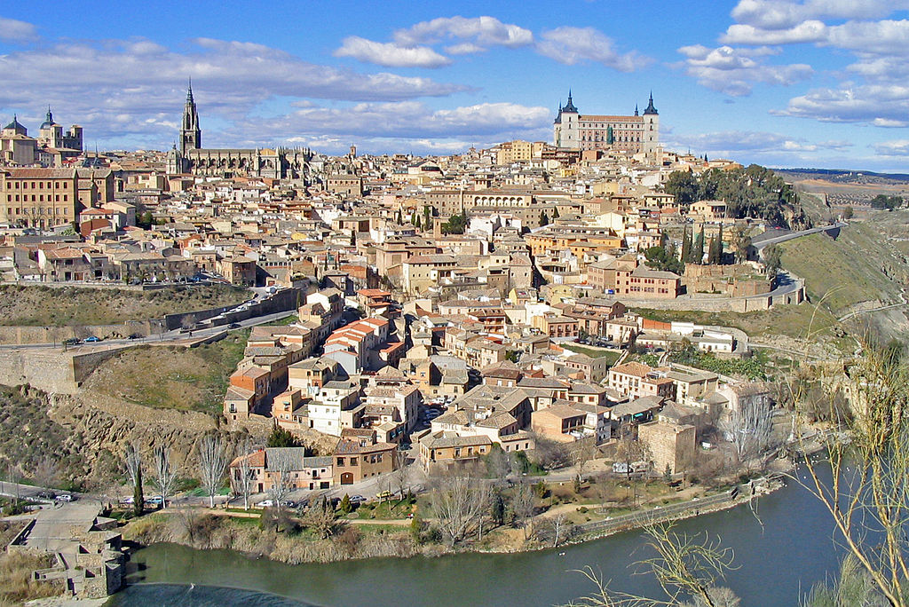
La ville de Tolède, fêtera l’événement avec des expositions des œuvres de ce peintre
maniériste, précurseur de l’avant-garde expressionniste.

Slide 4
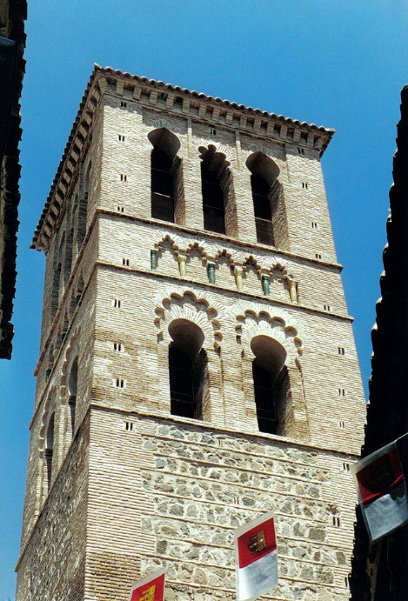
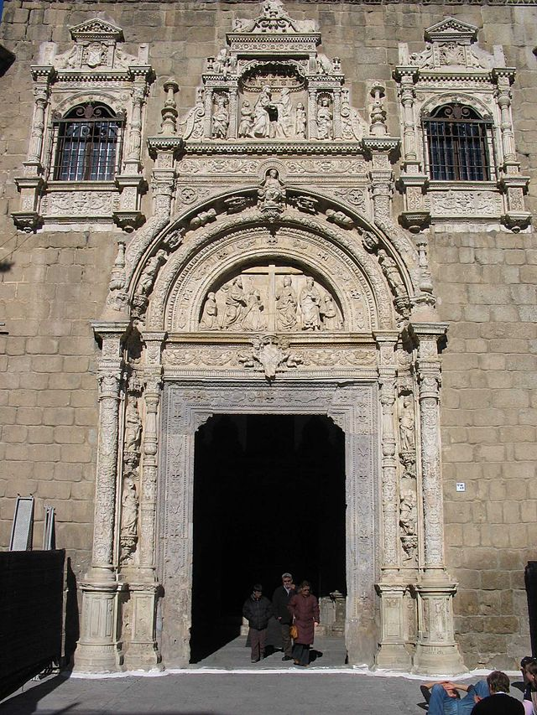
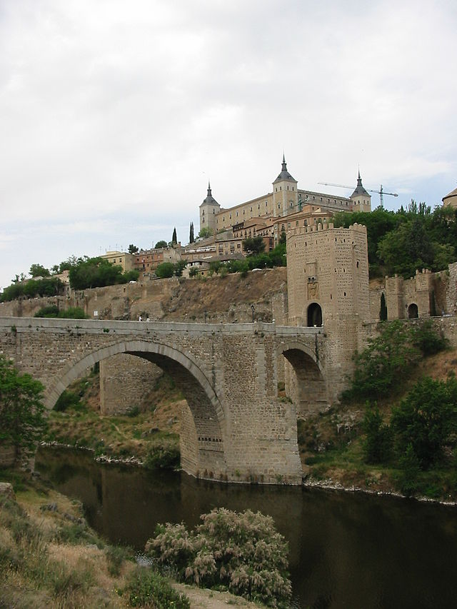
Clocher de Santo Tomé
Musée Santa Cruz (ex hôpital)
Vues de TOLEDE (le pont Alcantara sur le Tage et l’Alcazar)

Slide 5
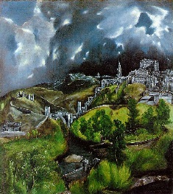
La ville de Tolède sous l’orage
par l’artiste El Greco
(Métropolitain Muséum of Art New-York)
Peintre – sculpteur et Architecte
Fondateur de l’école Espagnole du 16éme siècle

Slide 6
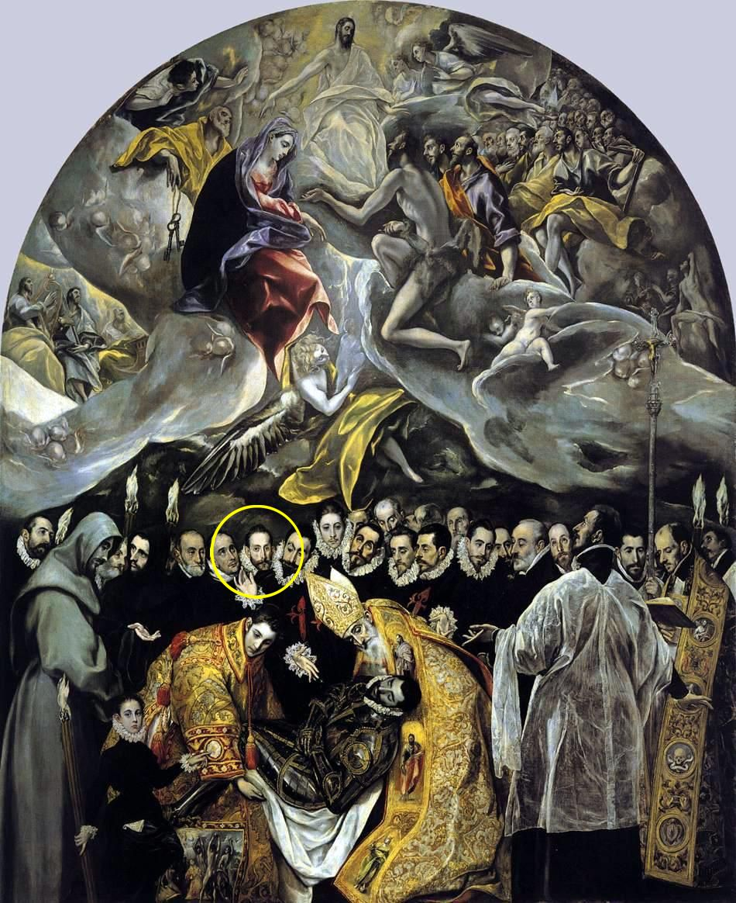
Le tableau le plus renommé
‘El entierro del conde de Orgaz’
(dans le cercle son autoportrait)

Slide 7
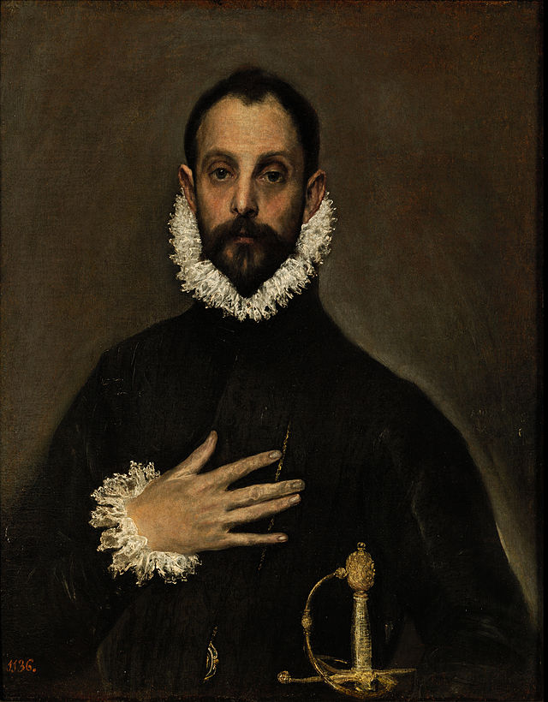
Autre tableau caractéristique
‘El Caballero de la mano en el’
(Le gentilhomme à la main sur
la poitrine.)

Slide 8
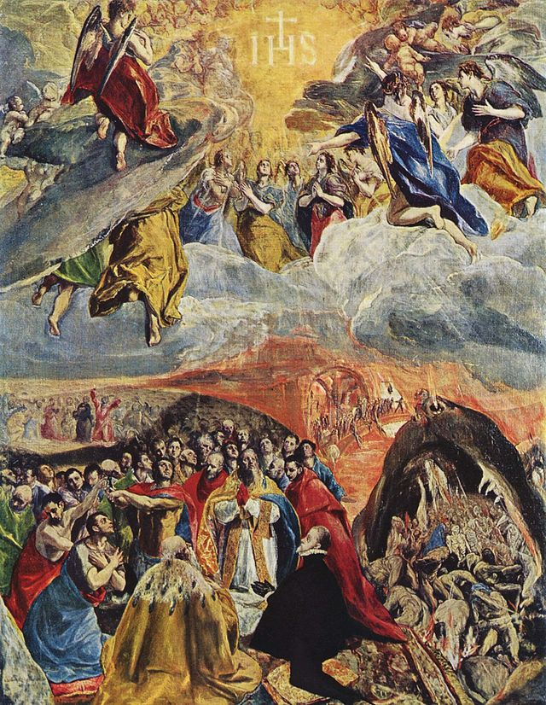
La majorité des tableaux sont
d’inspiration religieuse
La Sainte Alliance ou
Le rêve de Philippe II (1580)

Slide 9
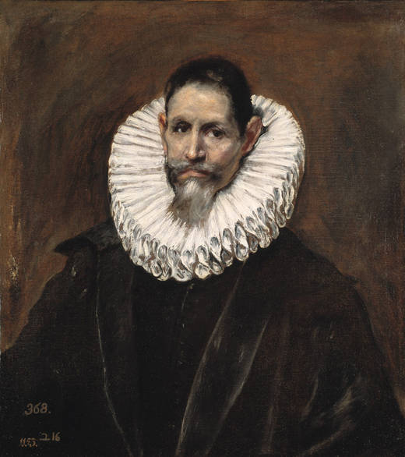
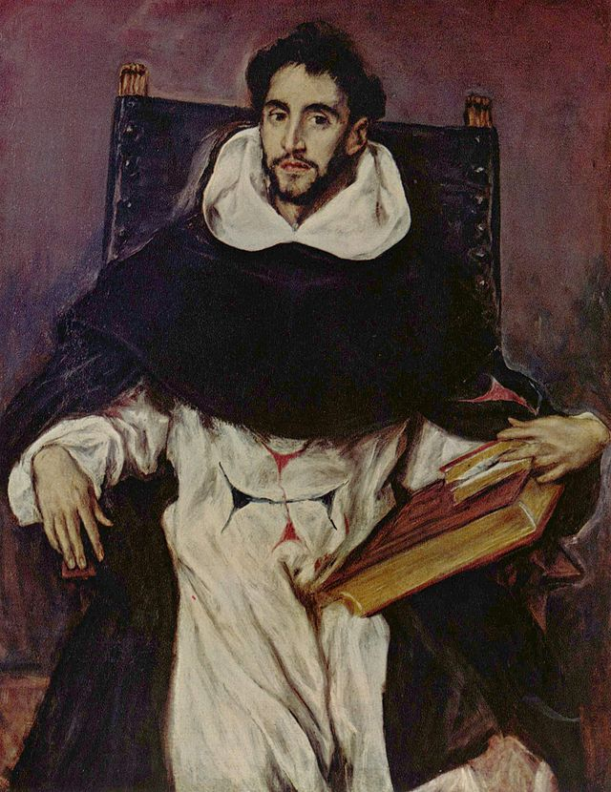
Portrait de Jeronimo CEVALLOS maire de Tolède
(1613) Musée Prado de Madrid.
Portrait du Frère Hortensio Félix de PARAVICINO (1609) Musée Beaux-Arts de Boston

Slide 10
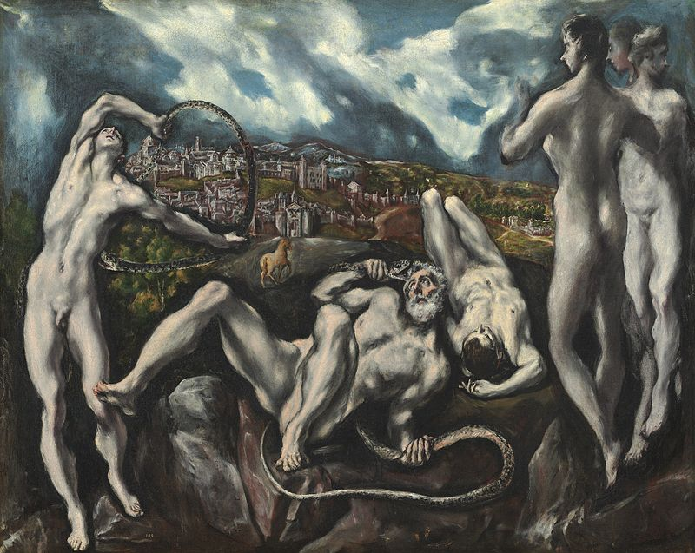
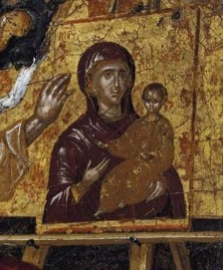
La mort de Laocoon (1604) National Gallery of Art
Washington.
Détail d’une îcone
Saint LUC peignant la vierge

Slide 11
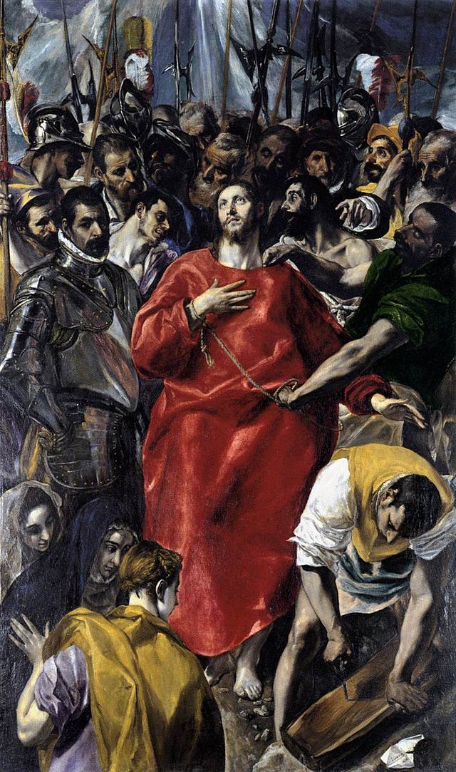
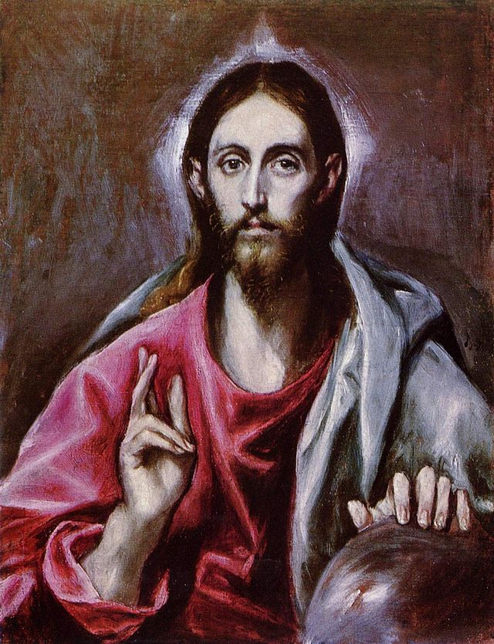
Le partage de la tunique du Christ (1577) Sacristie de la Cathédrale Sainte Marie de Tolède
Le Sauveur
Musée d’Edimbourg

Slide 12
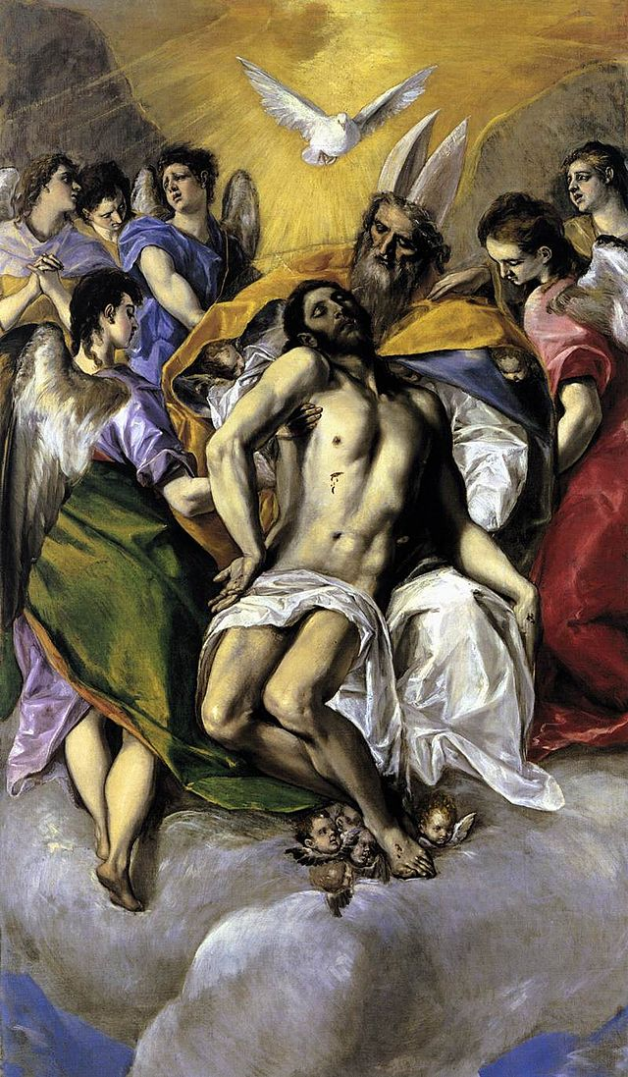
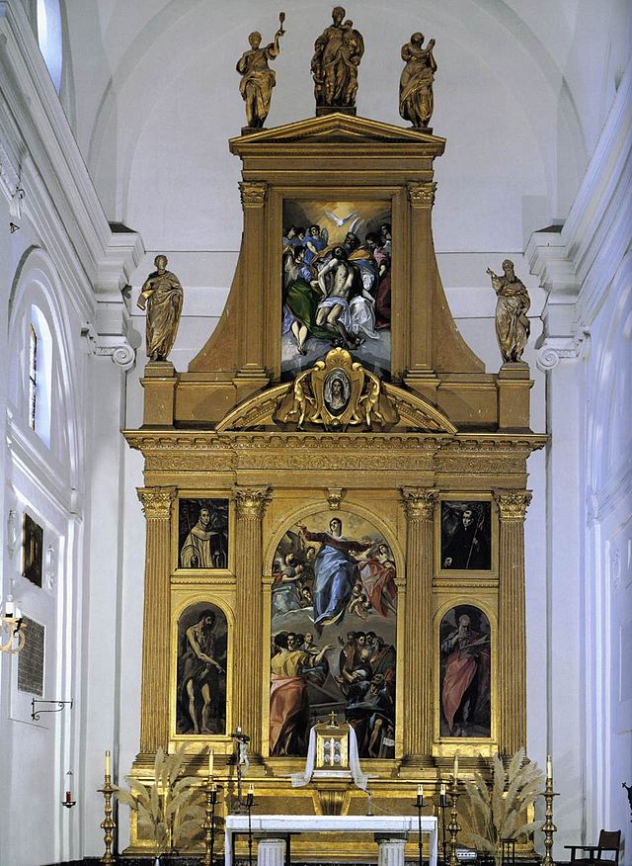
Retable du
maitre-autel de
Santo Domingo
(architecture de
l’artiste)
La Trinité (1577) Musée du Prado
Madrid

Slide 13
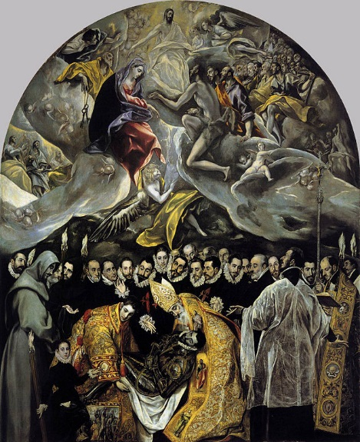
Obsèques du Comte d’ Orgaz
(1586)
Eglise Santo Tomé. Tolède

Slide 14
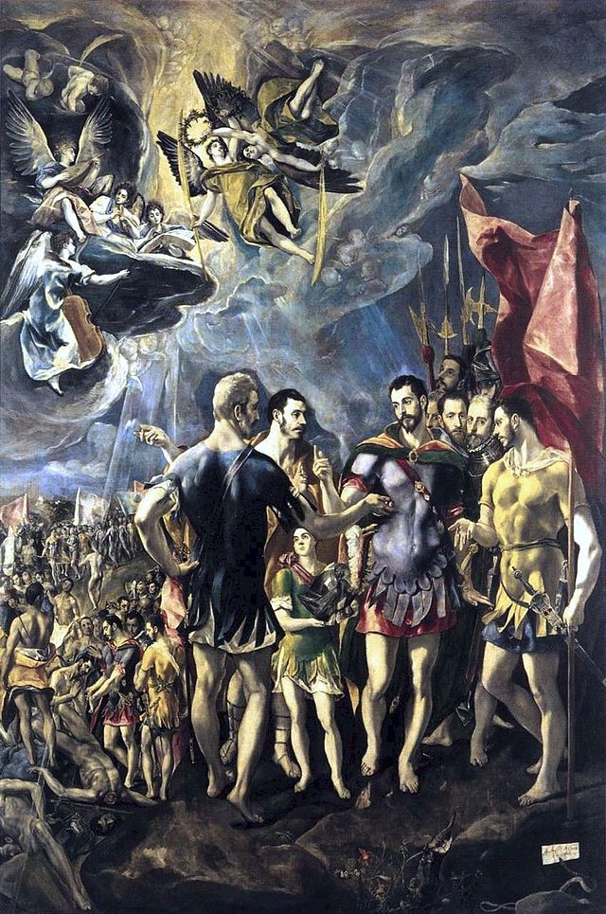
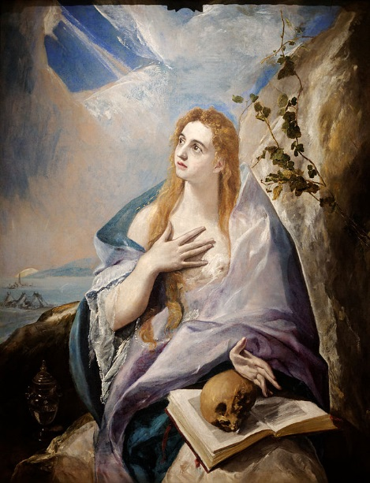
Le martyre de
Saint Maurice
Marie-Madeleine
pénitente (1676)
Musée Beaux-arts de
Budapest.

Slide 15
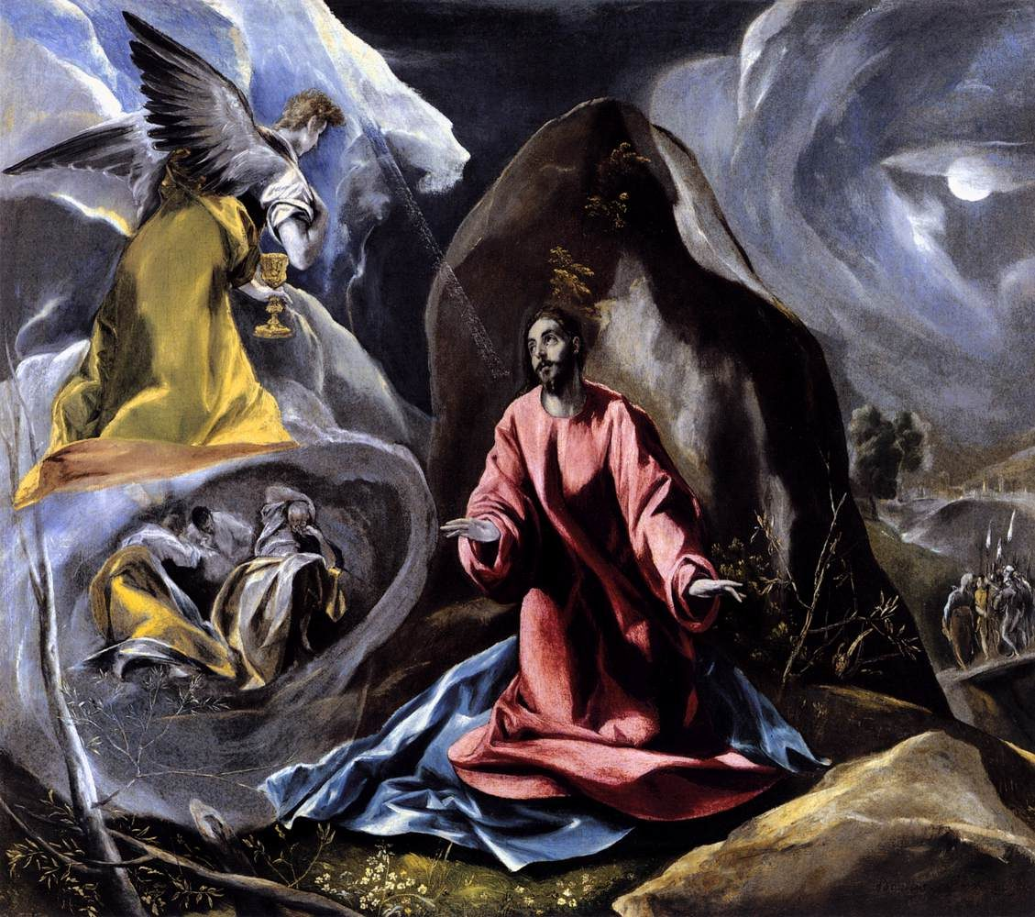
Agonie au jardin

Slide 16
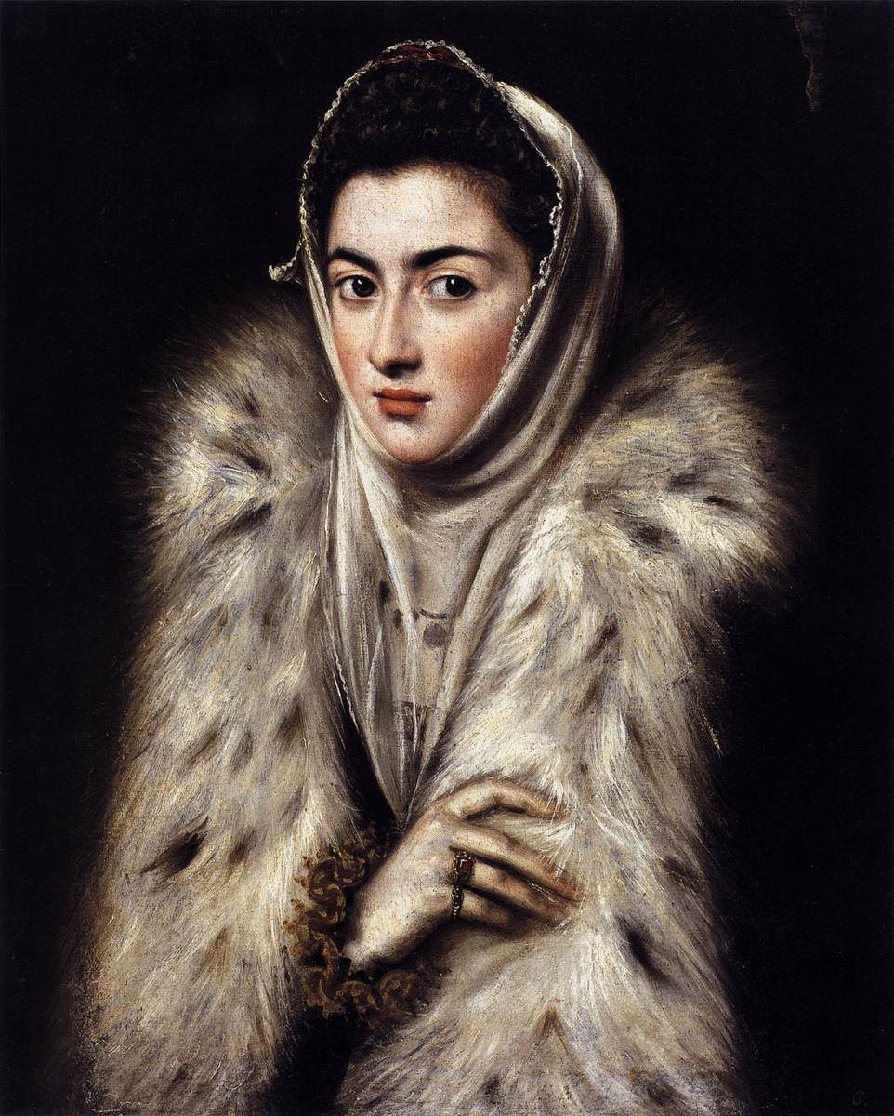
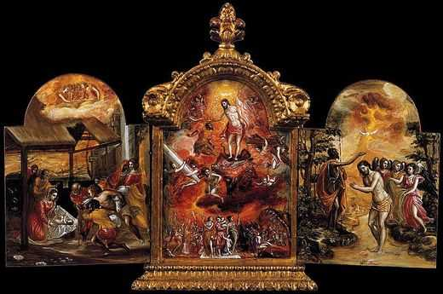
Triptyque de Modène
Dame à la fourrure

Slide 17
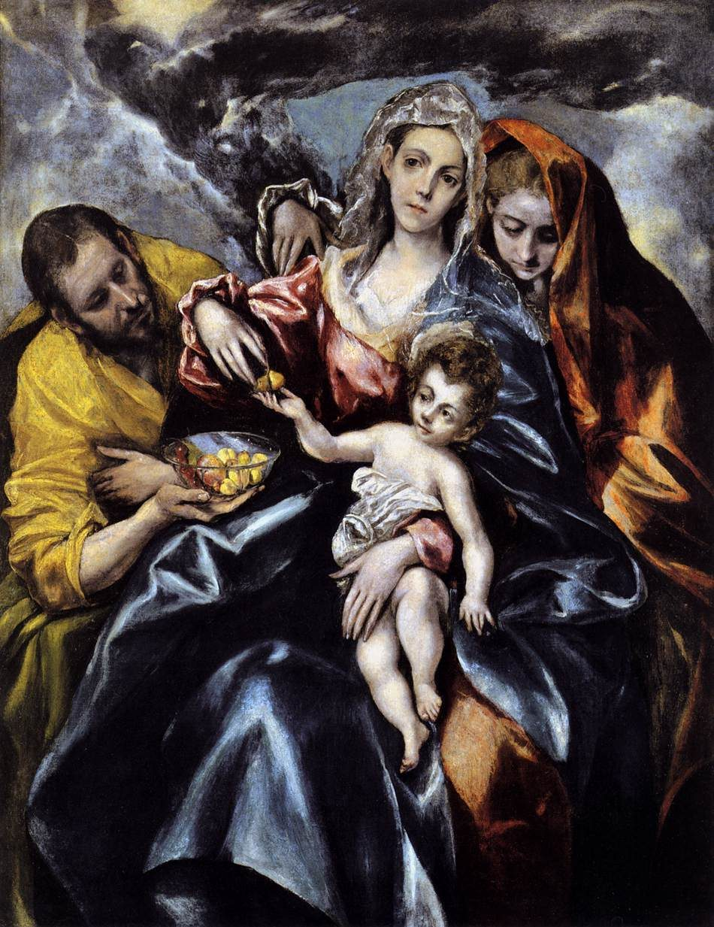
la Sainte Famille

Slide 18
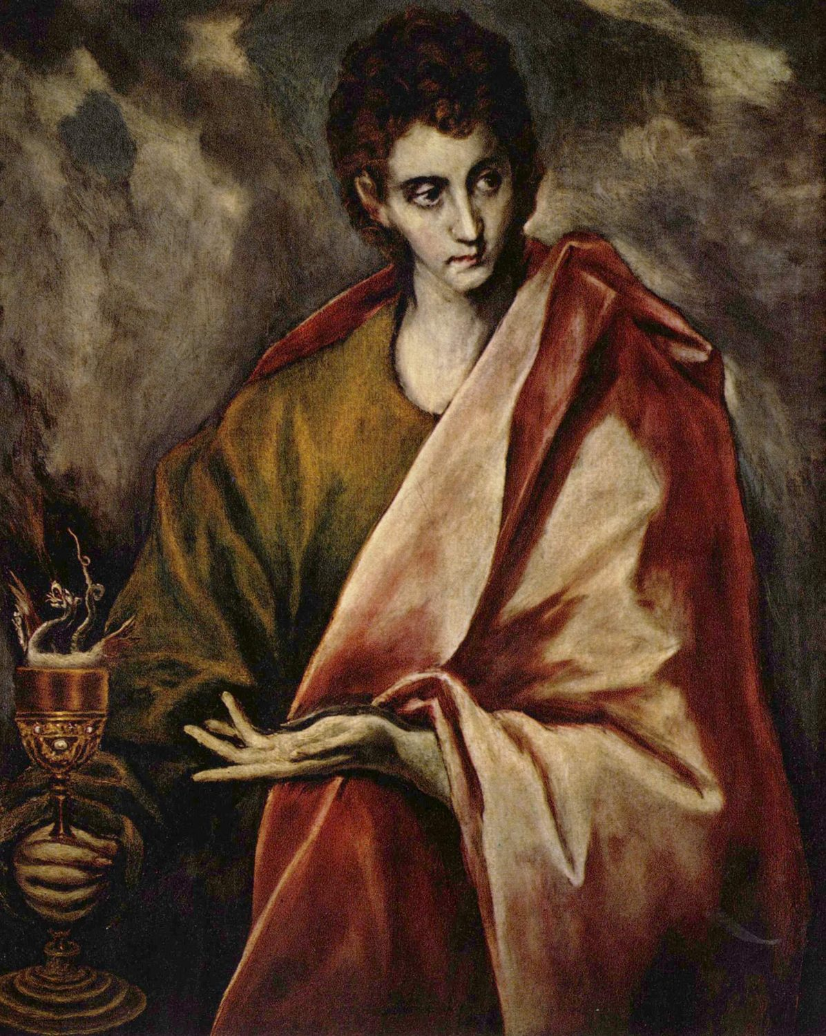
Evangile de Jean

Slide 19
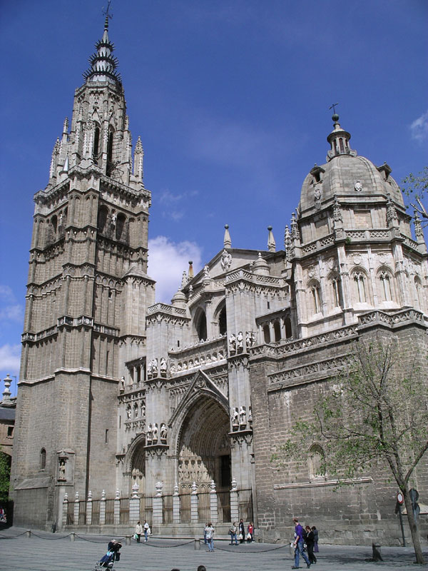
Avec le cliché de la Cathédrale
de Tolède
se termine cet Hommage au peintre
El Greco
Proposé par Jackdidier

Slide 20


Beaucoup de sites disent qu’ils ont les meilleurs pps. Nous, nous disons que c’est a vous de juger
Téléchargé sur
pps-images-photos.com
Recevez un pps par jour en cliquant ici

